Slide 1



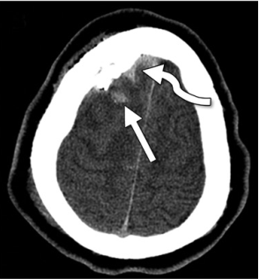
DIPLOMADO
EVALUACIÓN Y DIAGNÓSTICO EN NEURORRADIOLOGÍA
SESIÓN 5
ALEXANDER REYES LOBO
NEURORRADIÓLOGO
UNIVERSIDAD INDUSTRIAL DE SANTANDER
SERIMAGENES

Slide 2
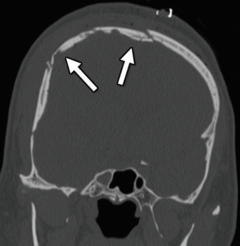
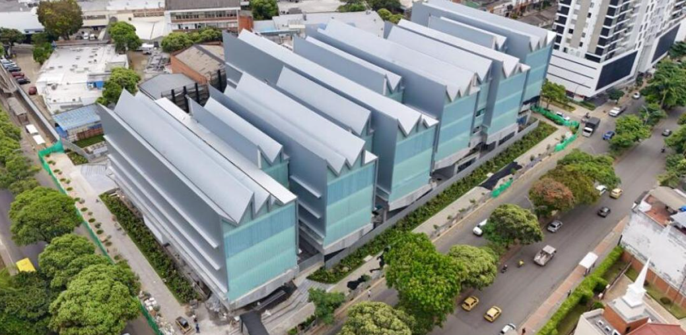

Slide 3
TRAUMA CRANEO-ENCEFÁLICO
El trauma craneoencefálico (TCE) es una de las principales causas de morbilidad y mortalidad en población joven y adulta.
Su espectro abarca desde la conmoción cerebral leve hasta lesiones estructurales graves con compromiso de masa.
La neurorradiología cumple un papel esencial en la evaluación inicial, el pronóstico y la planificación terapéutica.
Las herramientas de imagen permiten distinguir lesiones primarias (por impacto) de lesiones secundarias (por edema, isquemia o herniación).
📍 Mensaje clave: Sin neuroimagen, el TCE es clínicamente incompleto.
Notes:
Esto es posible a través de la evaluación preliminar de la actividad cinemática de la mandíbula mediante el uso de un dispositivo tecnológico recientemente desarrollado (Tech in motion™, ModJaw, Villeurbanne, Francia) que utiliza una cámara digital y reproduce movimientos mandibulares reales en el. Archivos STL de los arcos. Estos son útiles para evaluar los trazados condilares, mejorar la precisión del diagnóstico y hacer que el diseño de un aparato oral se adapte idealmente desde el aspecto funcional.

Slide 4
DATOS EPIDEMIOLÓGICOS
> 60 millones de casos anuales en el mundo; es responsable de 30-40 % de las muertes traumáticas.
En países de ingresos medios, la incidencia es > 500 por 100 000 habitantes/año.
Principales mecanismos:
  Accidentes de tránsito (> 50 %)
  Caídas (25 %)
  Agresiones y accidentes laborales (10–15 %)
En Europa, el TCE leve representa el 80 % de los casos, pero genera el mayor costo acumulado por ausentismo y discapacidad.
Factores de riesgo: varones jóvenes, consumo de alcohol, conducción sin casco o cinturón.
📍 Mensaje clave: Alta incidencia y gran carga económica justifican la disponibilidad 24/7 de imagen cerebral.
Notes:
Esto es posible a través de la evaluación preliminar de la actividad cinemática de la mandíbula mediante el uso de un dispositivo tecnológico recientemente desarrollado (Tech in motion™, ModJaw, Villeurbanne, Francia) que utiliza una cámara digital y reproduce movimientos mandibulares reales en el. Archivos STL de los arcos. Estos son útiles para evaluar los trazados condilares, mejorar la precisión del diagnóstico y hacer que el diseño de un aparato oral se adapte idealmente desde el aspecto funcional.

Slide 5
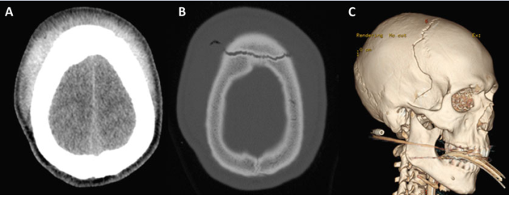
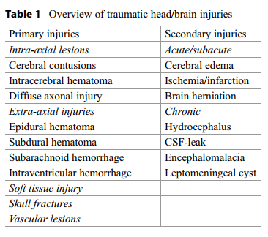
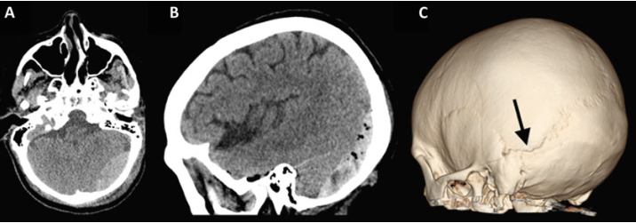
TCE – LESIONES PRIMARIAS Y 2RIAS
Notes:
Subgaleal hematoma and suture diastasis. A 25-year-old male patient involved in a motor vehicle accident. NCCT of the brain (a) shows an extensive bifrontal subgaleal hematoma, indicating the site of the impact (“coup” site). On axial bony kernel reconstruction (b), traumatic diastasis of the coronal sutures is visible (compare with the normal sagittal suture posteriorly). 3D reconstructions of the skull (right lateral view; (c) show that the coronal suture diastasis is continuous with a nondisplaced fracture extending toward the pterion

Slide 6
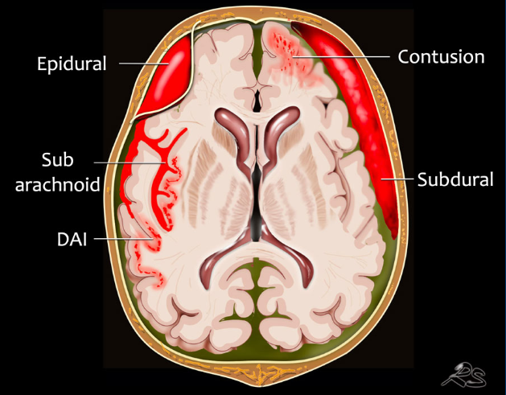
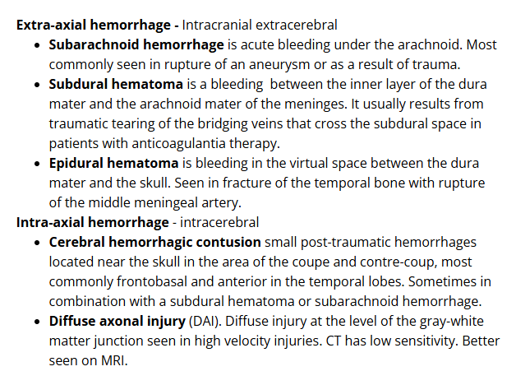
TIPOS - LOCALIZACIÓN
Notes:
Esto es posible a través de la evaluación preliminar de la actividad cinemática de la mandíbula mediante el uso de un dispositivo tecnológico recientemente desarrollado (Tech in motion™, ModJaw, Villeurbanne, Francia) que utiliza una cámara digital y reproduce movimientos mandibulares reales en el. Archivos STL de los arcos. Estos son útiles para evaluar los trazados condilares, mejorar la precisión del diagnóstico y hacer que el diseño de un aparato oral se adapte idealmente desde el aspecto funcional.

Slide 7
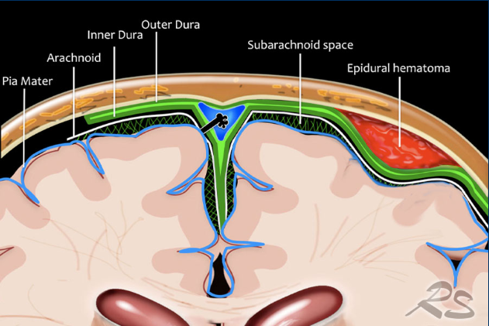
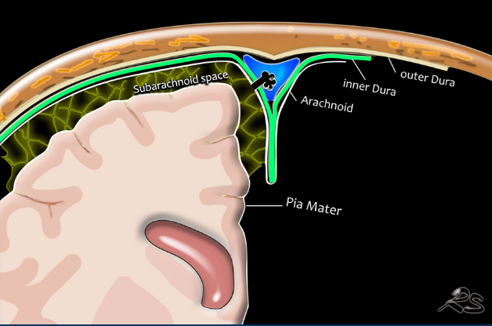
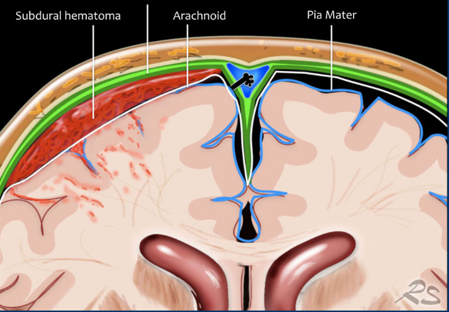
Notes:
Esto es posible a través de la evaluación preliminar de la actividad cinemática de la mandíbula mediante el uso de un dispositivo tecnológico recientemente desarrollado (Tech in motion™, ModJaw, Villeurbanne, Francia) que utiliza una cámara digital y reproduce movimientos mandibulares reales en el. Archivos STL de los arcos. Estos son útiles para evaluar los trazados condilares, mejorar la precisión del diagnóstico y hacer que el diseño de un aparato oral se adapte idealmente desde el aspecto funcional.

Slide 8
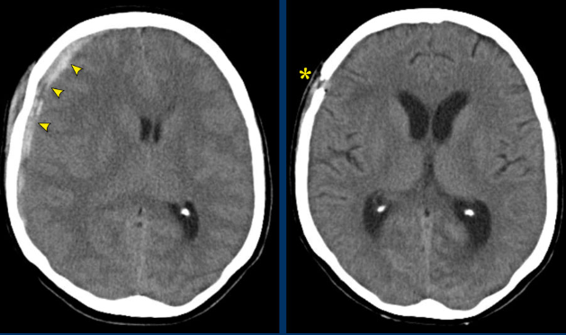
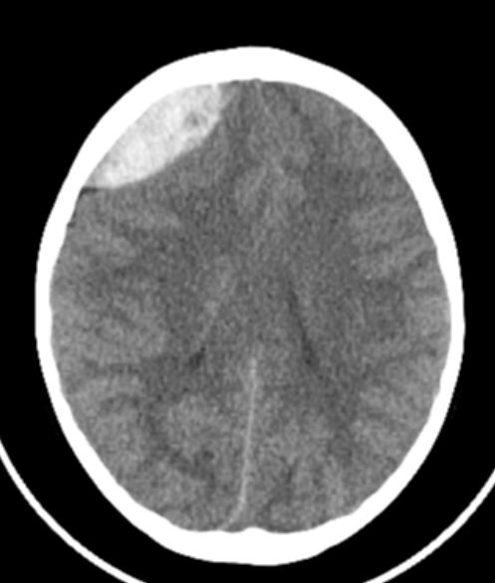
SUBDURAL VS EPIDURAL
Notes:
Esto es posible a través de la evaluación preliminar de la actividad cinemática de la mandíbula mediante el uso de un dispositivo tecnológico recientemente desarrollado (Tech in motion™, ModJaw, Villeurbanne, Francia) que utiliza una cámara digital y reproduce movimientos mandibulares reales en el. Archivos STL de los arcos. Estos son útiles para evaluar los trazados condilares, mejorar la precisión del diagnóstico y hacer que el diseño de un aparato oral se adapte idealmente desde el aspecto funcional.

Slide 9
TCE
La mortalidad y secuelas dependen de la detección precoz de lesiones - hemorragias intracraneales y del manejo de la hipertensión intracraneal.
La imagen define el tipo, extensión y progresión de las lesiones y orienta la indicación de neurocirugía o manejo conservador.
La valoración seriada permite identificar lesiones diferidas (hematomas subdurales o contusiones progresivas).
Además, la neuroimagen es esencial para el seguimiento pronóstico, las escalas de gravedad (Marshall, Rotterdam) y la investigación neuroprotectora.
📍 Mensaje clave: Una imagen correcta, a tiempo, salva cerebro funcional.
Notes:
Esto es posible a través de la evaluación preliminar de la actividad cinemática de la mandíbula mediante el uso de un dispositivo tecnológico recientemente desarrollado (Tech in motion™, ModJaw, Villeurbanne, Francia) que utiliza una cámara digital y reproduce movimientos mandibulares reales en el. Archivos STL de los arcos. Estos son útiles para evaluar los trazados condilares, mejorar la precisión del diagnóstico y hacer que el diseño de un aparato oral se adapte idealmente desde el aspecto funcional.

Slide 10
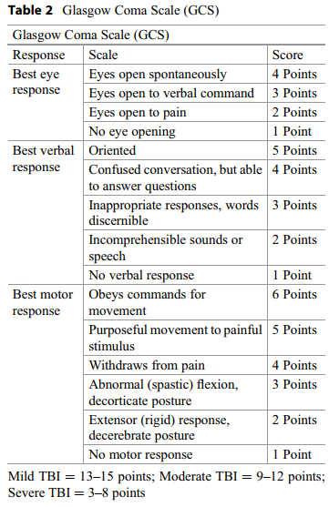
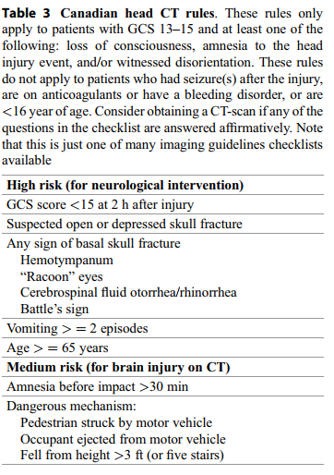
ESCALAS
Notes:
Esto es posible a través de la evaluación preliminar de la actividad cinemática de la mandíbula mediante el uso de un dispositivo tecnológico recientemente desarrollado (Tech in motion™, ModJaw, Villeurbanne, Francia) que utiliza una cámara digital y reproduce movimientos mandibulares reales en el. Archivos STL de los arcos. Estos son útiles para evaluar los trazados condilares, mejorar la precisión del diagnóstico y hacer que el diseño de un aparato oral se adapte idealmente desde el aspecto funcional.

Slide 11
TÉCNICAS DE IMAGEN
TAC Cerebral sin contraste:
Técnica inicial en urgencias.
Detección rápida de hemorragia, fracturas, efecto de masa y herniación.
Escalas Marshall / Rotterdam para pronóstico.
RM Cerebral:
Superior en lesiones axonales difusas, contusiones hemorrágicas y microhemorragias (SWI, DWI, FLAIR).
Útil en el seguimiento del TCE leve persistente y correlación con síntomas cognitivos.
Notes:
Esto es posible a través de la evaluación preliminar de la actividad cinemática de la mandíbula mediante el uso de un dispositivo tecnológico recientemente desarrollado (Tech in motion™, ModJaw, Villeurbanne, Francia) que utiliza una cámara digital y reproduce movimientos mandibulares reales en el. Archivos STL de los arcos. Estos son útiles para evaluar los trazados condilares, mejorar la precisión del diagnóstico y hacer que el diseño de un aparato oral se adapte idealmente desde el aspecto funcional.

Slide 12
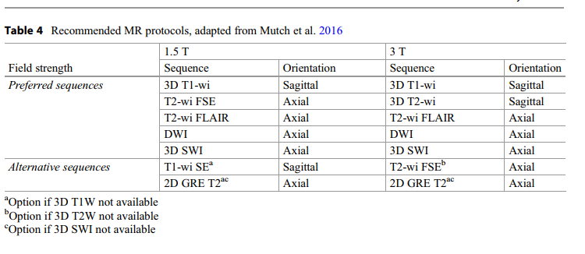
PROTOCOLO RM

Slide 13
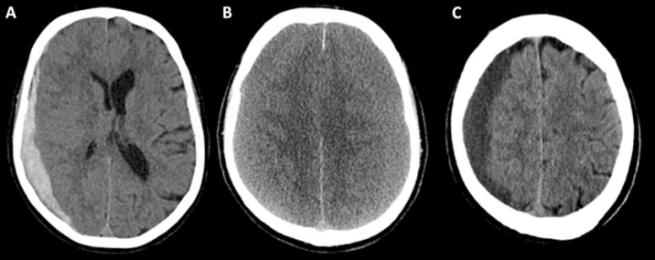
???
Notes:
Esto es posible a través de la evaluación preliminar de la actividad cinemática de la mandíbula mediante el uso de un dispositivo tecnológico recientemente desarrollado (Tech in motion™, ModJaw, Villeurbanne, Francia) que utiliza una cámara digital y reproduce movimientos mandibulares reales en el. Archivos STL de los arcos. Estos son útiles para evaluar los trazados condilares, mejorar la precisión del diagnóstico y hacer que el diseño de un aparato oral se adapte idealmente desde el aspecto funcional.

Slide 14
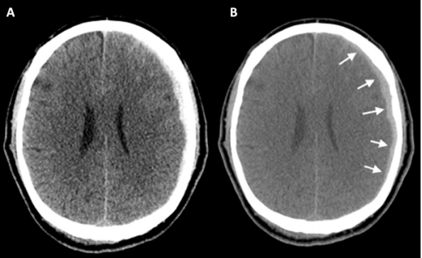
HEMATOMA SUBDURAL
Notes:
Acute (a), subacute (b), and chronic (c) subdural hematoma. NCCT of the brain in: (a) a 57-year-old woman after a recent fall with a hyperdense right hemispheric SDH; (b) a 79-year-old man with increasing confusion and gait disturbances since 1 week with bilateral isodense SDHs; and (c) a 70-year-old man with recurrent headaches and episodes of confusion for several weeks with a hypodense right hemispheric SDH. Notice the decrease in density with increasing age of the SDH. Due to their isodense appearance, subacute SDHs can sometimes be difficult to detect

Slide 15
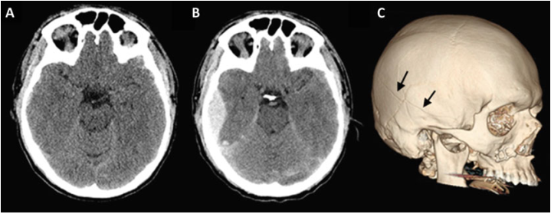
????
Notes:
Right temporal arterial epidural hematoma. A 48-year-old male patient fell down the stairs during a party. NCCT of the brain (a) shows a very small extra-axial hematoma against the right temporal lobe. Based on the small size, it is difficult to differentiate an epidural from a subdural hematoma. However, 3D reconstructions of the skull (c) show a nondisplaced fracture in the right parietal
and temporal bones (black arrows). Follow-up CT performed 10 h later shows progression of the hematoma, now demonstrating the typical lens configuration of an EDH (b). Notice how the hematoma does not extend anteriorly beyond the temporosphenoid suture. Surgery confirmed this was an EDH

Slide 16
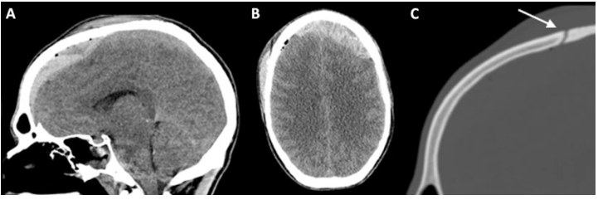
HEMATOMA EPIDURAL
Clinical Neuroradiology. The ESNR Textbook
Notes:
Esto es posible a través de la evaluación preliminar de la actividad cinemática de la mandíbula mediante el uso de un dispositivo tecnológico recientemente desarrollado (Tech in motion™, ModJaw, Villeurbanne, Francia) que utiliza una cámara digital y reproduce movimientos mandibulares reales en el. Archivos STL de los arcos. Estos son útiles para evaluar los trazados condilares, mejorar la precisión del diagnóstico y hacer que el diseño de un aparato oral se adapte idealmente desde el aspecto funcional.

Slide 17
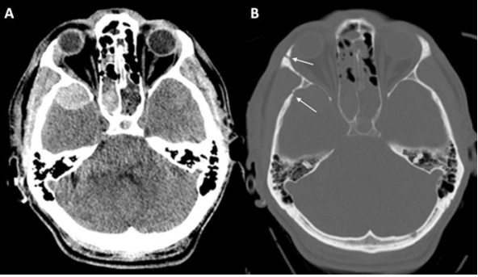
HEMATOMA EPIDURAL
Notes:
Esto es posible a través de la evaluación preliminar de la actividad cinemática de la mandíbula mediante el uso de un dispositivo tecnológico recientemente desarrollado (Tech in motion™, ModJaw, Villeurbanne, Francia) que utiliza una cámara digital y reproduce movimientos mandibulares reales en el. Archivos STL de los arcos. Estos son útiles para evaluar los trazados condilares, mejorar la precisión del diagnóstico y hacer que el diseño de un aparato oral se adapte idealmente desde el aspecto funcional.

Slide 18
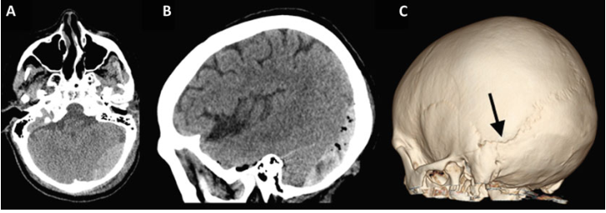
¿DIAGNÓSTICO?
Notes:
Esto es posible a través de la evaluación preliminar de la actividad cinemática de la mandíbula mediante el uso de un dispositivo tecnológico recientemente desarrollado (Tech in motion™, ModJaw, Villeurbanne, Francia) que utiliza una cámara digital y reproduce movimientos mandibulares reales en el. Archivos STL de los arcos. Estos son útiles para evaluar los trazados condilares, mejorar la precisión del diagnóstico y hacer que el diseño de un aparato oral se adapte idealmente desde el aspecto funcional.

Slide 19
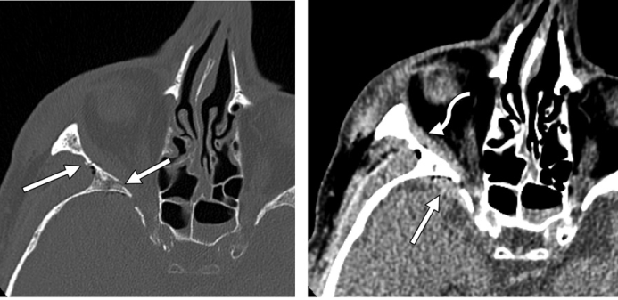
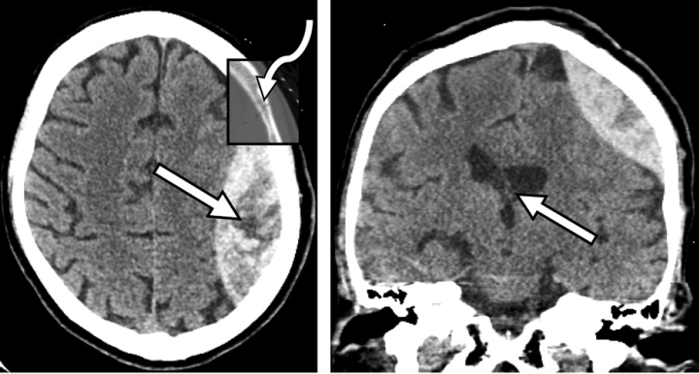
???
Notes:
Hyperacute EDH with swirl sign in a middle-aged woman who fell and struck her head while walking down stairs. Her GCS score was 15. (a) Axial nonenhanced head CT image shows a large lentiform left frontoparietal convexity EDH that does not cross the coronal or lambdoid sutures. A subtle fracture is best visualized on the bone window image inset (curved arrow in inset). Mixed low-attenuation internal blood products are findings compatible with hyperacute nonclotted hemorrhage, otherwise known as the swirl sign (straight arrow). (b) Coronal nonenhanced head CT image shows regional mass effect on the left parietal lobe with compression of the left lateral ventricle and mild rightward subfalcine shift (arrow), which are best appreciated on the coronal reformatted image.

Slide 20
DIFERENCIAS
Característica | Hematoma Subdural (HSD) | Hematoma Epidural (HED)
Localización | Entre duramadre y aracnoides | Entre duramadre y hueso
Mecanismo típico | Ruptura de venas puente (trauma por aceleración-desaceleración) | Ruptura de arteria meníngea media (impacto focal con fractura)
Forma en TC | Semilunar (concavo-convexa), cruza suturas, limitada por la tienda | Biconvexa (lentiforme), no cruza suturas
Densidad (fase aguda) | Hiperatenuante (50–60 UH), puede volverse iso o hipo en subagudo | Hiperatenuante homogénea; puede haber “swirl sign” por sangrado activo
Efecto de masa | Más difuso, puede acompañarse de edema cortical | Más localizado; desplazamiento de línea media si grande
Evolución | Riesgo de hematoma crónico (membranas, rehemorragia) | Generalmente requiere evacuación quirúrgica precoz
Población típica | Ancianos, alcoholismo, atrofia cerebral, anticoagulados | Adultos jóvenes, trauma de alta energía
Pronóstico | Variable, depende de tamaño y edema asociado | Mejor si se evacúa tempranamente
Notes:
Hyperacute EDH with swirl sign in a middle-aged woman who fell and struck her head while walking down stairs. Her GCS score was 15. (a) Axial nonenhanced head CT image shows a large lentiform left frontoparietal convexity EDH that does not cross the coronal or lambdoid sutures. A subtle fracture is best visualized on the bone window image inset (curved arrow in inset). Mixed low-attenuation internal blood products are findings compatible with hyperacute nonclotted hemorrhage, otherwise known as the swirl sign (straight arrow). (b) Coronal nonenhanced head CT image shows regional mass effect on the left parietal lobe with compression of the left lateral ventricle and mild rightward subfalcine shift (arrow), which are best appreciated on the coronal reformatted image.

Slide 21
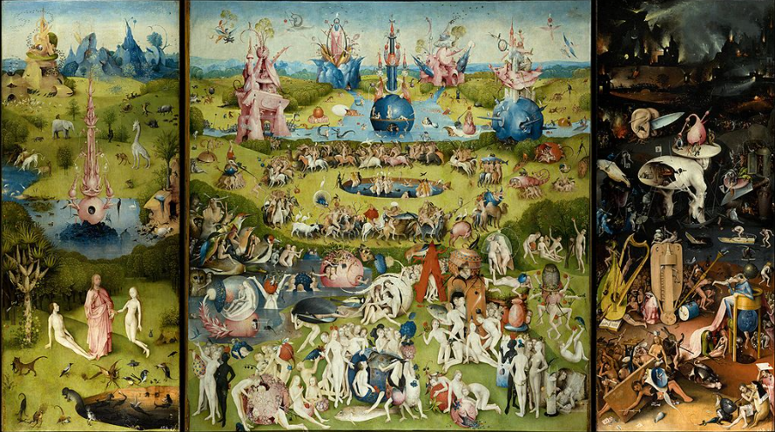
Notes:
Esto es posible a través de la evaluación preliminar de la actividad cinemática de la mandíbula mediante el uso de un dispositivo tecnológico recientemente desarrollado (Tech in motion™, ModJaw, Villeurbanne, Francia) que utiliza una cámara digital y reproduce movimientos mandibulares reales en el. Archivos STL de los arcos. Estos son útiles para evaluar los trazados condilares, mejorar la precisión del diagnóstico y hacer que el diseño de un aparato oral se adapte idealmente desde el aspecto funcional.

Slide 22
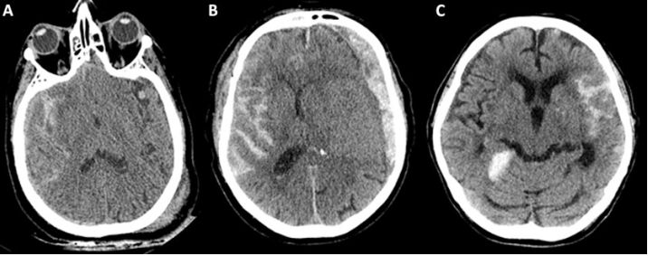
????
Notes:
Post-traumatic subarachnoid hemorrhage (a–c). NCCT of the brain in three different trauma patients. (a) Subgaleal hematoma overlying the left occipital bone indicating the site of impact (“coup” site) with a right perisylvian SAH at the “contrecoup” site. There is also a small subarachnoid blood clot in the left perisylvian
region. (b) Right temporal subgaleal hematoma indicating the site of impact (“coup” site) with an underlying right perisylvian SAH and a left hemispheric acute SDH. (c) Focal SAH in the left perisylvian subarachnoid spaces and contralateral SDH overlying the right cerebellar tentorium

Slide 23
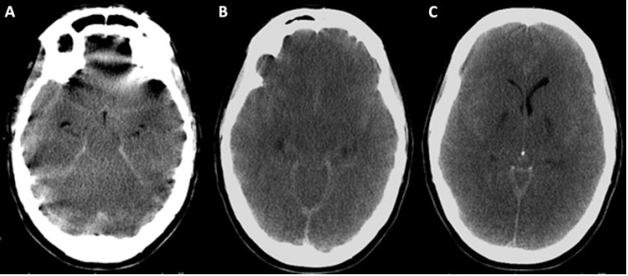
Clinical Neuroradiology. The ESNR Textbook
Notes:
Pseudosubarachnoid hemorrhage (a–c). NCCT of the brain in a 26-year-old woman who was found unconsciously in her hotel room after attending a music festival. Toxicology screen was positive for alcohol, cocaine, and liquid XTC. CT of the brain shows diffuse obscuration of the supratentorial white-gray matter interface, hypodense lesions in the globus pallidus bilaterally
(arrows in c), and effacement of the basal cisterns, findings compatible with brain edema. There is an increased density in the basal cisterns and in the subarachnoid spaces along the cerebral convexities, originally interpreted as diffuse subarachnoid hemorrhage, but in this case representing pseudo-SAH secondary to diffuse brain edema and increased intracranial pressure

Slide 24
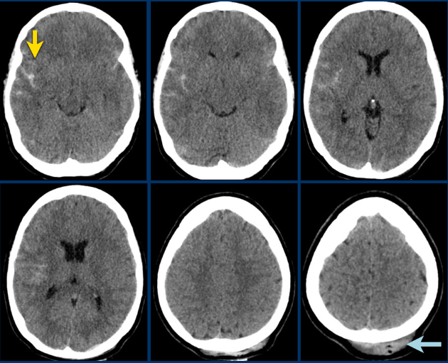
HEMORRAGIA SUBARACNOIDEA
Notes:
The images show hyperdense blood in the subarachnoid space of the Sylvian fissure (yellow arrow).
Notice the subgaleal hemorrhage in the right occipital region (blue arrow).
This is a coupe contrecoupe type of injury.

Slide 25
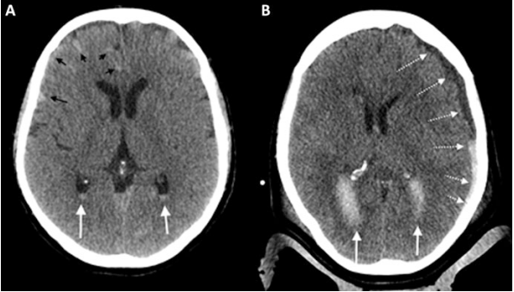
HEMORRAGIA INTRAVENTRICULAR
Notes:
Post-traumatic intraventricular hemorrhage. NCCT of the brain in two different trauma patients. (a) Subtle hemorrhagic sedimentation levels in the posterior horns of both lateral ventricles (white arrows) and subtle
SAH in the right frontal lobe (small black arrows). (b) IVH in the occipital horns of both lateral ventricles (white arrows) and a left hemispheric SDH with a hemorrhagic sedimentation level (dashed white arrows)

Slide 26
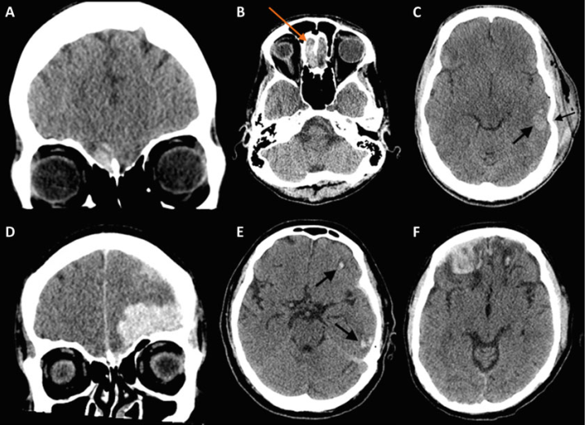
CONTUSIÓN
Notes:
Typical locations of acute cortical contusions. NCCT of the brain in different patients. Coronal (a, d) and axial (b, c, e, f) reformattings are provided. Hemorrhagic cortical contusions of varying sizes are seen at typical locations, such as the antero-inferior surface of the frontal lobe (a, red arrow in b, d, f, anterior black arrow in e) and the latero-inferior surface of the temporal lobes (c, posterior arrow in e). Cortical contusions can be small and subtle
in the acute phase (for instance in Fig. e) and are sometimes more conspicuous in the coronal than in the axial plane (compare coronal Fig. a with axial Fig. b in the same patient). Notice how the temporal cortical contusion in c (thick black arrow) is secondary to a depressed fracture of the left temporal bone (thin black arrow). Cortical contusions are often associated with subdural and subarachnoid hemorrhages (for instance in patient f)

Slide 27
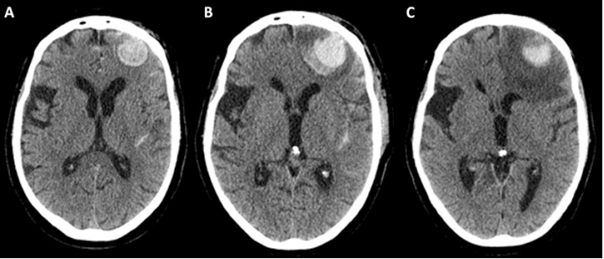
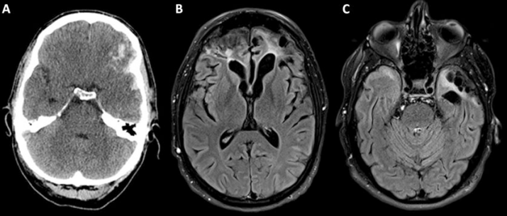
Notes:
Evolution of cortical contusions over time: acute and chronic contusions) NCCT of the brain in a trauma patient performed at admission (a) shows irregular hyperdensities lateral in the basal surface of the left frontal lobe and at the anterior pole of the left temporal lobe, most likely representing a combination of subarachnoid,
subdural, and cortical hemorrhages. Despite the seemingly limited size of the contusions in the acute phase, MRI of the brain with axial FLAIR images performed 2 years later shows extensive tissue loss with surrounding gliotic changes in the anterobasal surface of both frontal lobes (b) and at the temporal pole of the left temporal lobe (c)

Slide 28
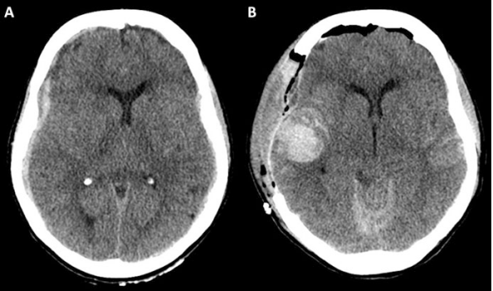
HEMATOMA POST QX
Notes:
Newly appearing intracerebral hematoma following craniectomy. A 75-year-old woman with closed head injury following a bicycle accident. Initial NCCT of the brain on admission shows a small acute righthemispheric SDH as well as a contralateral, even smaller left temporo-occipital SDH. There is a midline shift to the
left as well as right-sided uncal herniation (not shown). The patient received a right-hemispheric decompressive craniectomy. Follow-up CT shows development of a large lobar hematoma in the right temporal lobe (a so-called “release hematoma

Slide 29
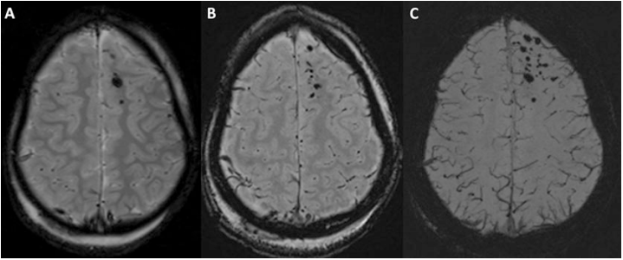
?????
Notes:
Esto es posible a través de la evaluación preliminar de la actividad cinemática de la mandíbula mediante el uso de un dispositivo tecnológico recientemente desarrollado (Tech in motion™, ModJaw, Villeurbanne, Francia) que utiliza una cámara digital y reproduce movimientos mandibulares reales en el. Archivos STL de los arcos. Estos son útiles para evaluar los trazados condilares, mejorar la precisión del diagnóstico y hacer que el diseño de un aparato oral se adapte idealmente desde el aspecto funcional.

Slide 30
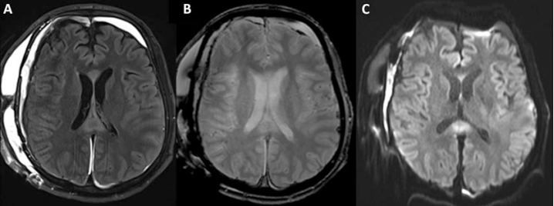
L.A.D. NO HEMORRÁGICA
Notes:
Nonhemorrhagic diffuse axonal injury involving the corpus callosum. MRI of the brain. Axial FLAIR (a) image shows diffuse hyperintensity in the corpus callosum, extending from the genu to the splenium. There are no susceptibility artifacts on the GRE T2-wi (b). DWI shows restricted diffusion with low signal intensity on the corresponding ADC-maps (not shown), most conspicuous
in the splenium (c). Notice the presence of an extensive subgaleal hematoma overlying the right side of the skull and the presence of SDHs along the right hemispheric convexity and at the left frontal lobe. Bilateral SDH extension posteriorly along the falx cerebri is most conspicuous on the FLAIR images

Slide 31
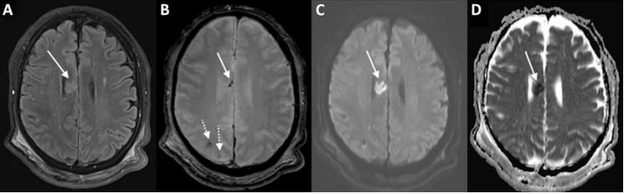
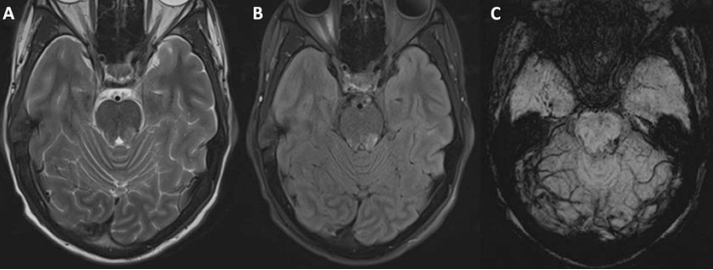
Notes:
Diffuse axonal injury involving the corpus callosum. MRI of the brain. Axial FLAIR (a), GRE T2-wi (b), DWI (c), and corresponding ADC-map (d). There is a FLAIR hyperintense lesion in the right half of the trunk of the corpus callosum (white arrow in a) with inlying microhemorrhages (white arrow b) and restricted diffusion (white arrows in c and d). Findings are compatible with combined nonhemorrhagic and hemorrhagic axonal shear injuries. Notice the presence of other subcortical microhemorrhages in the right parietal lobe (dashed white arrows in b)
Diffuse axonal injury involving the brainstem. MRI of the brain with axial T2 (a), FLAIR (b) and SWI-images (c). Hyperintense changes on FLAIR and T2-wi in the dorsal brainstem at the level of the superior
cerebellar peduncles (a, b), more extensive on the left compared to the right side. SWI shows multiple microhemorrhages in the dorsal brainstem, as well as in the right temporal lobe (c)

Slide 32
Lesión Axonal Difusa (LAD)
🔹 Lesión traumática del axón por fuerzas rotacionales sin impacto directo.
🔹 Cizallamiento axonal → disrupción del citoesqueleto y degeneración secundaria.
🔹 Localización típica: unión cortico-subcortical, cuerpo calloso, tronco encefálico.
🔹 Clínica: coma prolongado con TC normal o mínima; disociación clínico-radiológica.
🔹 Representa daño difuso de la conectividad neuronal, no una lesión focal.
Notes:
Diffuse axonal injury involving the corpus callosum. MRI of the brain. Axial FLAIR (a), GRE T2-wi (b), DWI (c), and corresponding ADC-map (d). There is a FLAIR hyperintense lesion in the right half of the trunk of the corpus callosum (white arrow in a) with inlying microhemorrhages (white arrow b) and restricted diffusion (white arrows in c and d). Findings are compatible with combined nonhemorrhagic and hemorrhagic axonal shear injuries. Notice the presence of other subcortical microhemorrhages in the right parietal lobe (dashed white arrows in b)
Diffuse axonal injury involving the brainstem. MRI of the brain with axial T2 (a), FLAIR (b) and SWI-images (c). Hyperintense changes on FLAIR and T2-wi in the dorsal brainstem at the level of the superior
cerebellar peduncles (a, b), more extensive on the left compared to the right side. SWI shows multiple microhemorrhages in the dorsal brainstem, as well as in the right temporal lobe (c)

Slide 33
Lesión Axonal Difusa (LAD)
🔹 TC: suele ser normal; puede mostrar microhemorragias en cuerpo calloso o tronco.
🔹 RM:
• FLAIR → hiperintensidades puntiformes.
• SWI/T2* → microhemorragias lineales y puntiformes.
• DWI → restricción focal por daño axonal agudo.
🔹 Clasificación de Adams (I-III) según extensión a sustancia blanca, cuerpo calloso y tronco.
🔹 RM avanzada (DTI, fMRI) evalúa integridad de tractos y pronóstico funcional.
Notes:
Diffuse axonal injury involving the corpus callosum. MRI of the brain. Axial FLAIR (a), GRE T2-wi (b), DWI (c), and corresponding ADC-map (d). There is a FLAIR hyperintense lesion in the right half of the trunk of the corpus callosum (white arrow in a) with inlying microhemorrhages (white arrow b) and restricted diffusion (white arrows in c and d). Findings are compatible with combined nonhemorrhagic and hemorrhagic axonal shear injuries. Notice the presence of other subcortical microhemorrhages in the right parietal lobe (dashed white arrows in b)
Diffuse axonal injury involving the brainstem. MRI of the brain with axial T2 (a), FLAIR (b) and SWI-images (c). Hyperintense changes on FLAIR and T2-wi in the dorsal brainstem at the level of the superior
cerebellar peduncles (a, b), more extensive on the left compared to the right side. SWI shows multiple microhemorrhages in the dorsal brainstem, as well as in the right temporal lobe (c)

Slide 34
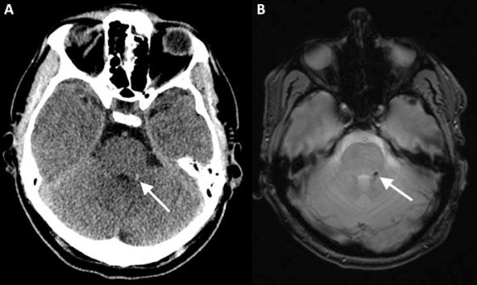
DX Y SINTOMATOLOGÍA
Notes:
Patient presenting with an isolated abducens nerve palsy following traumatic brain injury. NCCT of the brain (a) shows a small hyperdense dot in the region of
the left superior cerebellar peduncle. Axial GRE T2-wi (b) confirms the presence of a small microhemorrhage in the region of the nucleus of the left abducens nerve

Slide 35
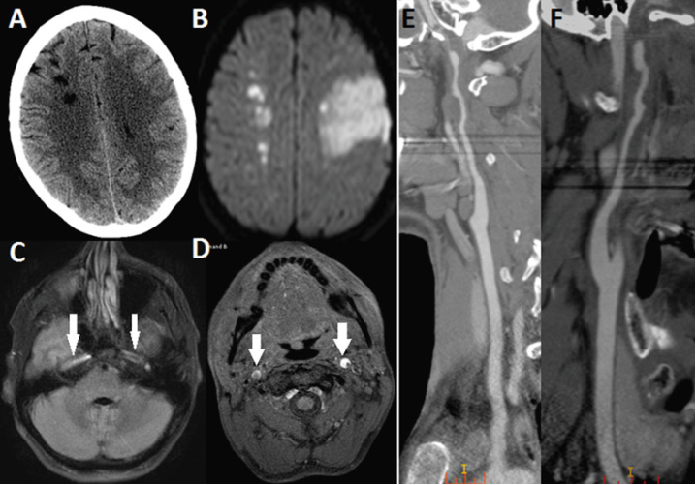
LESIONES VASCULARES
Notes:
Esto es posible a través de la evaluación preliminar de la actividad cinemática de la mandíbula mediante el uso de un dispositivo tecnológico recientemente desarrollado (Tech in motion™, ModJaw, Villeurbanne, Francia) que utiliza una cámara digital y reproduce movimientos mandibulares reales en el. Archivos STL de los arcos. Estos son útiles para evaluar los trazados condilares, mejorar la precisión del diagnóstico y hacer que el diseño de un aparato oral se adapte idealmente desde el aspecto funcional.

Slide 36
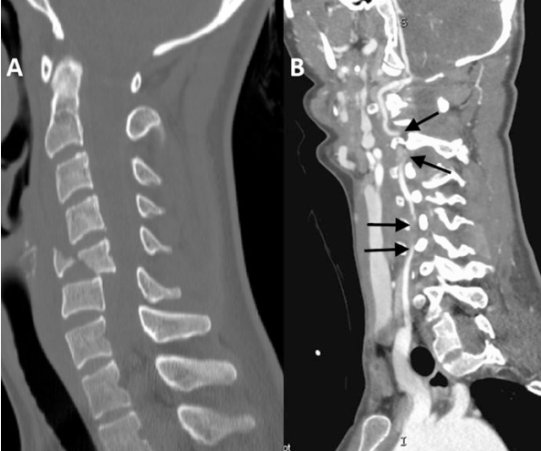
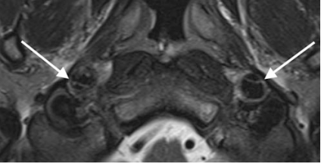
Notes:
Right vertebral artery dissection in a patient with a C5 cervical spine fracture. CTof the cervical spine with sagittal bony reconstructions shows a displaced unstable C5 fracture (a). CT angiography with reconstructions
along the course of the right vertebral artery show a focal absence of contrast opacification in the V2 segment (black arrows in b)
Bilateral internal carotid artery dissections. Patient with brainstem DAI following trauma (same patient as Fig. 20). Axial T2-wi at the level of the skull base show intima flaps in both internal carotid arteries (white arrows)
as a coincidental finding. CT-angiography was performed later and confirmed a bilateral internal carotid artery dissection

Slide 37
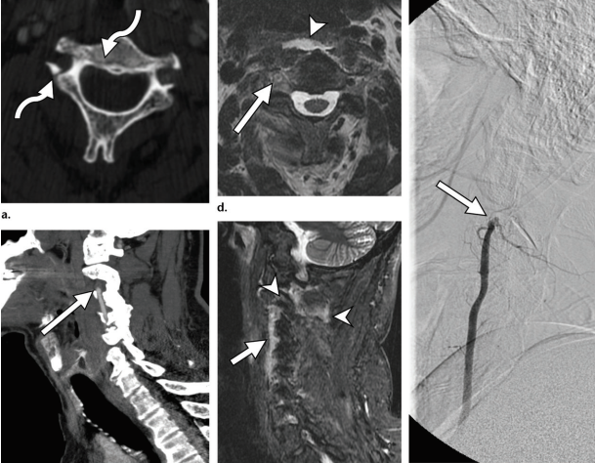
LESIONES VASCULARES
Notes:
Right vertebral artery dissection in a patient with a C5 cervical spine fracture. CTof the cervical spine with sagittal bony reconstructions shows a displaced unstable C5 fracture (a). CT angiography with reconstructions
along the course of the right vertebral artery show a focal absence of contrast opacification in the V2 segment (black arrows in b)
Bilateral internal carotid artery dissections. Patient with brainstem DAI following trauma (same patient as Fig. 20). Axial T2-wi at the level of the skull base show intima flaps in both internal carotid arteries (white arrows)
as a coincidental finding. CT-angiography was performed later and confirmed a bilateral internal carotid artery dissection

Slide 38
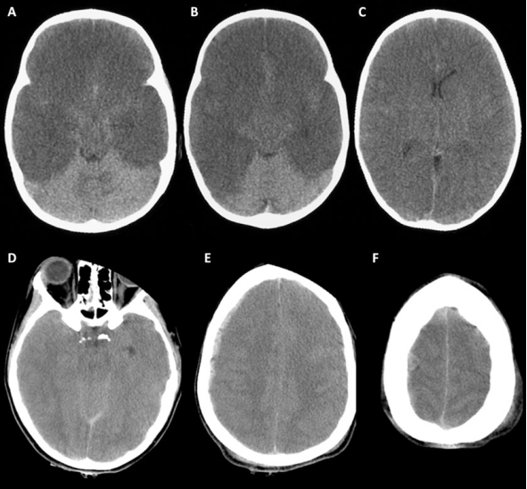
EDEMA CEREBRAL
Notes:
Brain edema (a–c) versus brain swelling (d–f). Noncontrast-enhanced CT of the brain in an 18-month old boy following reanimation (a nontraumatic case was chosen for the sake of exemplarity) shows diffuse hypodense changes in both cerebral hemispheres with complete disappearance of the gray-white matter differentiation and effacement of the basal cisterns (a–c). Noncontrastenhanced CT of the brain in a young adult following trauma (d–f) shows a small righthemispheric subduralhematoma (e). Despite the small size of the hematoma, there is complete effacement of the subarachnoid spaces along both cerebral convexities secondary to diffuse brain swelling. Notice there is no obscuration of the graywhite matter interface

Slide 39
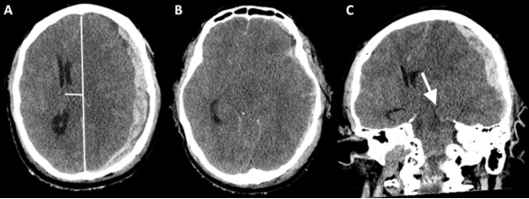
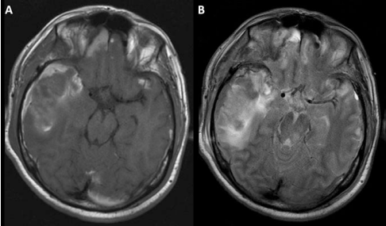
NEUROIMÁGENES EN TRAUMA
CLINICAL NEURORADIOLOGY. ESNR TEXTBOOK
Notes:
Subfalcine and uncal herniation. NCCT of the brain shows an acute SDH along the left cerebral convexity resulting in midline shift to the right (subfalcine herniation; a). There is complete effacement of the basal cisterns (b).
Coronal reconstructions show herniation of the mesial temporal lobe (uncus hippocampi) over the tentorial edge (white arrow in c)
Uncal herniation. MRI of the brain. Axial TSE T1-wi (a) and T2-wi (b). There is a large contusion in the right temporal lobe with hemorrhagic (T1-hyperintense) and edematous (T2-hyperintense) components. There is medial displacement of the uncus of the right temporal lobe beyond the edge of the tentorium cerebelli with impression on the mesencephalon. Additionally, there is a T1-hyperintense contusion in the anterior and inferior aspect of the right frontal lobe and a small T1-hyperintense SDH against the left occipital pole

Slide 40
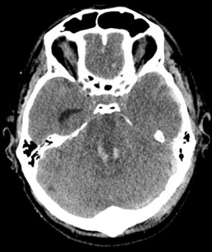
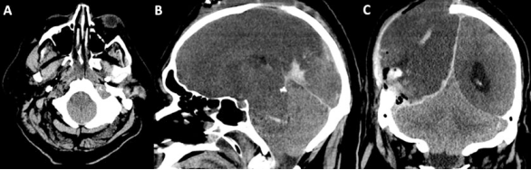
¿DIAGNÓSTICO?
Notes:
Tonsillar and external brain herniation. NCCT of the brain after decompressive craniectomy at the right. Axial (a), sagittal (b), and coronal (c) reconstructions. There is an extensive edematous swelling of the right
cerebral hemisphere, with herniation of the swollen brain parenchyma through the craniectomy defect (c). All reconstructions show tonsillar herniation, with protrusion of both cerebellar tonsils through the foramen magnum (a–c)
Duret hemorrhage. Same patient as in Fig. 26. Patient with uncal herniation and hemorrhages in the brainstem, compatible with a secondary brainstem hemorrhage, i.e., a Duret hemorrhage

Slide 41
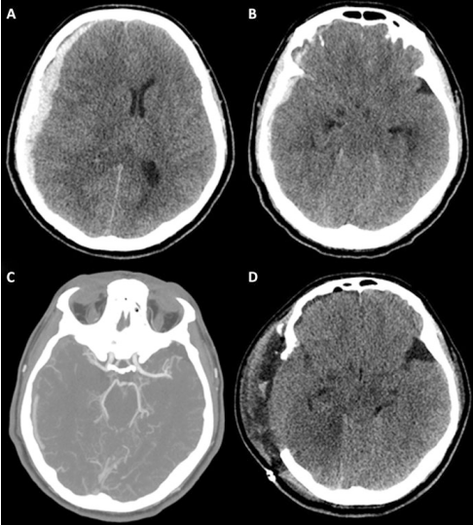
??????
Notes:
Right posterior cerebral artery infarction following uncal herniation. NCCT demonstrates an acute SDH along the right cerebral hemisphere with midline shift to the right (a) and effacement of the basal cisterns indicating transtentorial herniation (b). CT-angiography shows medial displacement of the right posterior cerebral artery
along its course through the crural and ambient cisterns (c). Follow-up CT performed after right hemispheric decompressive craniectomy shows demarcation of an ischemic infarction in the right posterior cerebral artery territory

Slide 42
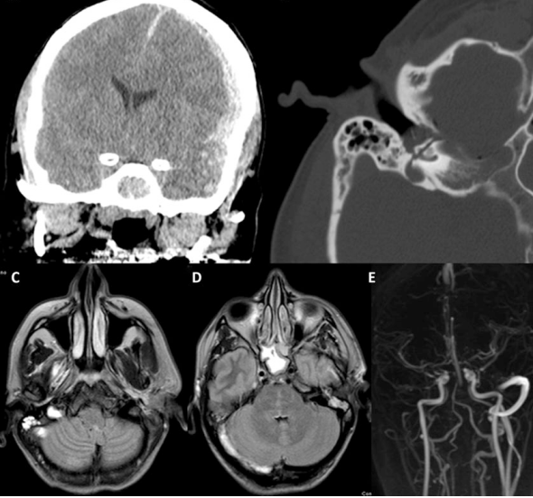
??????
Notes:
Cerebral fat embolism. A 44-year-old female patient, pedestrian hit by a car, with complex left proximal femur fracture (a, b). No brain injury on admission CT (not shown). MRI of the brain was performed due to somnolence. DWI (c) with corresponding ADC-map (d) showed
multiple embolic white matter infarctions in both cerebral hemispheres. Due to the presence of a complex left proximal femur fracture, there was suspicion of fat emboli. Notice the bilateral subgaleal hematomas in the occipital regions

Slide 43
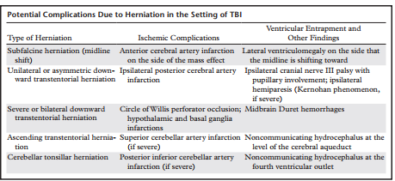
Notes:
Cerebral fat embolism. A 44-year-old female patient, pedestrian hit by a car, with complex left proximal femur fracture (a, b). No brain injury on admission CT (not shown). MRI of the brain was performed due to somnolence. DWI (c) with corresponding ADC-map (d) showed
multiple embolic white matter infarctions in both cerebral hemispheres. Due to the presence of a complex left proximal femur fracture, there was suspicion of fat emboli. Notice the bilateral subgaleal hematomas in the occipital regions

Slide 44


Slide 45


INTERPRETACIÓN - CASOS
Notes:
CT-scan on admission shows a large subdural hematoma with considerable mass effect resulting in subfalcine and right-sided uncal herniation. This is an indication for urgent neurosurgery. Following decompression, the entire right cerebral lobe is edematous, most likely reflecting diffuse infarction of the right cerebral lobe due to compression of the right-sided large cerebral arteries. Notice that infarction can also be seen in the left thalamus, most likely due to compression of the thalamoperforating arteries. There is a Duret hemorrhage in the brainstem, typically observed in patients with uncal or descending transtentorial herniation and is associated with a worse prognosis. There is regression of the previous subfalcine
and uncal herniation, and herniation of edematous brain tissue through the surgical defect. Cortical contusions at the basal surface of the right temporal lobe are rather small at admission but have increased in size at follow-up imaging.

Slide 46


NORMAL????
Notes:
Blunt head injury with depressed skull fracture, complex maxillofacial fractures, venous and arterial EDH, subdural hematoma (SDH), and hemorrhagic contusions in a 19-year-old man who was assaulted with a baseball bat following a road rage incident. His GCS score at presentation was 15. (a) Axial nonenhanced CT image shows multiple comminuted left-sided maxillofacial fractures (arrowhead) and a depressed fracture (arrow) of the squamosal segment of the left temporal bone. A left frontal bone fracture was also present (not shown). (b–d) Axial (b, c) and sagittal (d) nonenhanced CT images show a venous EDH anteriorly within the middle cranial fossa adjacent to the sphenoid bone fracture (arrow in b and d), a small arterial EDH associated with the depressed temporal bone fracture (straight arrow in c), and a shallow SDH (arrowheads in c and d) along the left frontal convexity. There were multifocal small hemorrhagic contusions (curved arrow in c) underlying the depressed temporal bone fracture.

Slide 47

RadioGraphics 2019; Schweitzer et al
Notes:
Penetrating trauma in a man shot with a .22-caliber bullet. (a, b) Axial nonenhanced brain window (a) and bone window (b) CT images show a bullet (arrowhead) that did not penetrate the skull. (c–e) Axial nonenhanced bone window (c, d) and brain window (e) CT images show a focal comminuted depressed right frontal bone fracture (arrow in c), with multiple bone fragments projecting into the right frontal lobe (straight arrow in d, e). (f) Axial nonenhanced CT image (brain window) shows a small associated right frontal lobe hemorrhagic contusion (straight arrow) and subarachnoid hemorrhage (SAH) (curved arrow in e, f).

Slide 48

Notes:
Focal depressed skull fracture in a young man who was hit on the head by a falling brick. Three-dimensional (3D) reconstructed (left) and coronal (middle) nonenhanced CT images show a focally depressed comminuted skull fracture (arrows). Sagittal CT image (right) shows an associated underlying small lentiform EDH (arrows). There was no hemorrhagic contusion or SAH

Slide 49

¿HALLAZGOS?
Notes:
Figure 4. Posterior fossa occipital and skull base fracture with venous EDH in a 34-year-old man who was struck in the back of the head with a tire iron. His GCS score was 7. (a) Axial nonenhanced CT image shows a nondisplaced midline occipital bone fracture (arrowhead) extending through the left occipital condyle into the left petrous carotid canal and sphenoid sinus (arrow). (b) Axial nonenhanced CT image shows a lentiform venous EDH (straight arrow) causing regional mass effect, with compression of the fourth ventricle (arrowhead). Note the hemorrhage (curved arrow) within the sphenoid sinus related to the sphenoid fracture. (c) Axial nonenhanced CT venogram shows elevation and compression of the right transverse sinus and a probable venous laceration (arrow). (d) Axial nonenhanced CT image shows a focal contrecoup hemorrhagic contusion (arrow) in the left frontal lobe. A right frontal approach ventricular shunt catheter was emergently placed to treat the noncommunicating hydrocephalus and to decrease intracranial pressure.

Slide 50

FX BASE DEL CRÁNEO
Notes:
Skull base fracture, large anterior frontal hemorrhagic contusions, diffuse brain edema, herniation, and Duret hemorrhages in a 40-year-old woman who was hit by a car. Her GCS score was 3. (a) Axial nonenhanced head CT image shows a nondisplaced left occipital bone and skull base fracture (arrows) extending through the left carotid canal into the sphenoid sinus. No carotid injury was depicted at CT angiography (not shown). (b) Initial axial nonenhanced head CT image shows multifocal large hemorrhagic frontal lobe contusions (arrowheads) that increased at follow-up imaging. Temporal lobe contusions were also noted (not shown). Central downward herniation results in effacement of the suprasellar cistern and brainstem compression (arrow). (c) Axial nonenhanced head CT image shows global brain edema with diffuse loss of the cerebral sulci. (d) Axial nonenhanced CT image shows a left frontal approach ventriculostomy catheter, which was placed emergently. Decompressive bilateral craniectomies were immediately performed. Short-term interval follow-up MRI was performed because the patient remained in a persistent vegetative state. (e–g) Axial T2-weighted (e, f) and susceptibility-weighted (g) MR images show the expected involutional changes within the frontal and temporal lobes from the hemorrhagic contusions (arrows) and developing hydrocephalus from the SAH (f). (h) Axial susceptibility-weighted MR image shows large Duret hemorrhages (arrow) within the mid- and dorsal pons, a sequela of herniation.

Slide 51


Slide 52

SWIRL SIGN
Notes:
Hyperacute EDH with swirl sign in a middle-aged woman who fell and struck her head while walking down stairs. Her GCS score was 15. (a) Axial nonenhanced head CT image shows a large lentiform left frontoparietal convexity EDH that does not cross the coronal or lambdoid sutures. A subtle fracture is best visualized on the bone window image inset (curved arrow in inset). Mixed low-attenuation internal blood products are findings compatible with hyperacute nonclotted hemorrhage, otherwise known as the swirl sign (straight arrow). (b) Coronal nonenhanced head CT image shows regional mass effect on the left parietal lobe with compression of the left lateral ventricle and mild rightward subfalcine shift (arrow), which are best appreciated on the coronal reformatted image.

Slide 53

????
Notes:
Mixed hyperacute and acute EDH associated with calvarial fracture and coronal suture diastasis in a 24-year-old man with a large right temporoparietal scalp hematoma following assault. His GCS score was 15. (a) 3D volume-rendered nonenhanced reconstructed head CT image shows a nondisplaced right parietotemporal fracture (straight arrow) extending into the coronal suture, which was diastatic (curved arrow). (b, c)Axial nonenhanced CT images show a bilobular lentiform hyperacute and acute EDH (straight arrow) along the right frontal and temporal convexities. Mixed low- and high-attenuating blood products within the temporal component of the EDH are suggestive of active bleeding and/or unclotted hemorrhage. Note the SAH (curved arrow in c) within the right sylvian fissure. (d) Axial T2-weighted FLAIR MR image obtained at follow-up shows residual SAH (arrow). (e) Axial diffusion-weighted image shows evolving subacute blood products (arrow), with restricted diffusion within the EDH. Mass effect is mildly decreased, with less compression of the right lateral ventricle. (f) Axial susceptibility-weighted image does not show any associated contusions or traumatic axonal injury (TAI).

Slide 54

?????
Notes:
Zygomaticosphenoid fracture with sphenoparietal venous EDH and intraorbital subperiosteal hematoma in a 78-year-old woman who fell on the right side of her face. Her GCS score was 15. (a) Axial maxillofacial CT image (bone window) shows comminuted right zygomatic and sphenoid bone fractures (arrows) with air in the temporalis fossa, a right cheek hematoma, and right exophthalmos. (b) Axial maxillofacial CT image (soft-tissue window) shows a small venous EDH (straight arrow) along the anterior middle cranial fossa related to traumatic laceration of the sphenoparietal sinus. Note the extraconal intraorbital subperiosteal hematoma (curved arrow).

Slide 55


Notes:
Posttraumatic mixed-signal-intensity SDH resulting in cerebral herniation in an elderly man undergoing anticoagulation therapy who fell at home 2 weeks earlier and presented with progressive right-sided headache. (a–c) Axial MR images show a large complex mixed-signal-intensity crescentic right hemispheric SDH. Predominately T1-hyperintense (arrow in a) and T2-hyperintense (arrow in b) late subacute internal blood products are depicted, with hemosiderin-stained internal septa on the susceptibility-weighted image (arrow in c), a finding suggestive of recurrent internal hemorrhage. There is a layering hematocrit level (arrowheads in a, b) posteriorly, compatible with poor coagulation. (d) Coronal postcontrast T1-weighted MR image shows significant mass effect on the right cerebrum with mild leftward subfalcine herniation (straight arrow) and early right uncal herniation (curved arrow). Note the secondary dural inflammation and intrasulcal linear enhancement (arrowheads), representing venous congestion. Postcontrast imaging is not routinely performed in the trauma setting, but these findings should not be mistaken for other pathologic conditions such as infection

Slide 56

Notes:
Enlarging frontal lobe contusion and subdural hygromas in an elderly woman who fell down stairs and was diagnosed with a right frontal scalp contusion. Her GCS score was 13. (a, b) Initial axial nonenhanced head CT image (a) shows a small nonhemorrhagic anterior right frontal contusion (arrow) that increased in size and conspicuity on the follow-up nonenhanced head CT image (b) obtained 12 hours later. (c, d) Coronal nonenhanced head CT image (c) shows trace right and small left hemispheric subdural hygromas (arrows), which increased on the follow-up coronal nonenhanced head CT image (d). (e, f) Axial T2-weighted FLAIR (e) and susceptibility-weighted (f) MR images obtained the next day show the anterior right frontal contusion (arrow in e) with internal microhemorrhage (arrow in f). The internal microhemorrhages were not appreciable on the nonenhanced CT images. (g) Axial T2-weighted FLAIR MR (g) and diffusion-weighted (h) images show bilateral enlarging small subdural hygromas (arrows in g) and focal restricted diffusion (arrow in h) within the left occipital white matter. The focus of restricted diffusion in the left occipital white matter suggests a contrecoup TAI

Slide 57

HIGROMAS SUBDURALES
Notes:
Delayed subdural hygromas. (a) Axial nonenhanced head CT image in an elderly patient following a mild TBI was interpreted as normal. The patient presented 6 days after discharge with persistent headache. (b) Axial nonenhanced head CT image obtained at follow-up shows new small posttraumatic subdural hygromas (arrows), causing minimal mass effect on the cerebral hemispheres. There is no herniation owing to the preexisting global brain atrophy.

Slide 58

3 PACIENTES. GLASGOW 15
Notes:
Posttraumatic SAH in three patients with minor head injuries whose GCS score was 15. Axial nonenhanced CT images show small amounts of SAH in coup (arrow in a) and contrecoup (arrow in b, c) patterns.

Slide 59


???
Notes:
Interpeduncular hemorrhage, intraventricular hemorrhage, and temporal lobe hemorrhagic contusion in a 24-year-old woman who was struck by a car and presented with loss of consciousness. Her GCS score was 8. Initial axial nonenhanced head CT image shows multicompartmental hemorrhages. Interpeduncular SAH (white arrow), intraventricular hemorrhage (red arrow), and a small focal hemorrhagic contusion (arrowhead) in the anterior right temporal lobe are depicted. Note the small left temporal convexity subdural hygroma (curved arrow). Figure 15. Traumatic septum pellucidum hemorrhage in an elderly woman following a fall from standing. Her GCS score was 13. (a, b) Axial (a) and coronal (b) nonenhanced head CT images show a focal hemorrhage (arrow) along the septum pellucidum, most likely related to a lacerated septal vein. (c) Axial nonenhanced CT image shows a small amount of associated intraventricular hemorrhage (arrow).

Slide 60

????
Notes:
Classic evolving bifrontal hemorrhagic contusions, frontal SDHs, diffuse brain swelling, SAH, and intraventricular hemorrhage in a 58-year-old patient who was struck by a car while cycling. The patient’s GCS score was 13. (a–d) Axial (a–c) and coronal (d) nonenhanced CT images show bifrontal hemorrhagic contusions (arrows in a, d), small bifrontal SDHs (arrowheads in b), right occipital intraventricular hemorrhage (curved arrow in b), and multifocal SAH (arrows in c). (e–g) Axial nonenhanced CT images obtained a few days later show the expected interval evolution of the bifrontal hemorrhagic contusions, with decreased internal hemorrhage but persistent edema (arrows in e). Note the decrease in internal hemorrhage but an increase in the size of the bifrontal SDHs (arrowheads in f). Intraventricular hemorrhage increased (curved arrow in f) and SAH resolved (g)

Slide 61

EVOLUCIÓN TRAUMA
Notes:
Enlarging hemorrhagic bilateral frontal and temporal lobe contusions in a 62-year-old woman who was thrown from a horse. Her GCS score was 6. (a–c) Initial axial (a, b) and coronal (c) nonenhanced head CT images show multifocal relatively small superficial hemorrhagic contusions (arrows) of the anterior temporal lobes and anteroinferior left frontal lobe, a pattern highly typical for moderate to severe TBI. (d–f) Axial (d, e) and coronal (f) nonenhanced head CT images obtained 24 hours later show a marked interval increase in the size of the hemorrhagic contusions (straight arrows) and the resultant mass effect without herniation. Note a small anterior parafalcine SDH (curved arrow in f) that has slightly increased in size. (g–i) Axial MR images obtained at short-term interval follow-up do not show evidence of TAI, but evolving acute to early subacute blood products (arrows) are depicted on the T1-weighted MR image (g) (with iso- to hyperintense signal), T2-weighted FLAIR image (h) (with predominately hypointense signal), and susceptibility-weighted image (i) (with hypointense signal).

Slide 62

¿DIAGNÓSTICO?
Notes:
Isolated callosal hemorrhagic axonal injury in a 24-year-old-woman who was struck by a bicycler while jogging and fell forward onto her left forehead. Her GCS score was 14. (a, b) Axial (a) and sagittal (b) nonenhanced head CT images show a large left frontal scalp hematoma (arrowhead in a), without an associated skull fracture, and a focal linear hemorrhage (arrow) along the right margin of the anterior body of the corpus callosum. (c–f) Sagittal (c) and axial (d) T2-weighted FLAIR, axial susceptibility-weighted (e), and axial diffusion-weighted (f) MR images show surrounding edema (arrows in c, d), linear hemorrhage (arrow in e), and marginal restricted diffusion (arrow in f) within the corpus callosum. All are findings compatible with a focal acute TAI. No additional intracranial injuries were noted.

Slide 63

Notes:
Severe diffuse TAIs in a 25-year-old man following an ATV accident that occurred months earlier, His GCS score was 3. At the time of the accident, the patient underwent an emergent right hemispheric decompressive craniectomy. (a–d) Axial susceptibility-weighted MR images show innumerable chronic microhemorrhages throughout the right cerebellar white matter (a), dorsal pons and superior cerebellar peduncles (b), corpus callosum (c), and frontal white matter (d). (e) Sagittal T2- weighted FLAIR MR image shows pronounced focal atrophy of the posterior body of the corpus callosum and midbrain (arrows). (f) Axial T2-weighted MR image shows bilateral hypertrophic olivary degeneration (arrows), which developed secondary to the severe brainstem TAIs.

Slide 64


?????
Notes:
Traumatic direct carotid-cavernous fistula in a 50-year-old man with alcoholism who was found unconscious on the sidewalk. (a) Coronal nonenhanced CT image shows multiple maxillofacial fractures, including the right orbit (straight arrow) and left orbital roof and sphenoid bone (curved arrows). (b) Follow-up axial MR angiogram shows pronounced arterialized flow-related enhancement in the cavernous sinuses (arrowheads), left ophthalmic vein, and sphenoparietal sinus (arrows). (c) Coronal T2-weighted MR image shows diffuse intraorbital edema (arrowheads) and small bilateral subdural hygromas (arrows). (d) Axial T1-weighted MR image shows the ophthalmic veins (arrows) markedly dilated and a small subacute hemorrhagic contusion (arrowhead). (e) Axial gadoliniumenhanced T1-weighted MR image shows asymmetric left ocular proptosis (arrows). These findings are compatible with occult high-flow direct carotid-cavernous fistula. (f, g) Digital subtraction angiograms obtained after catheterization show direct arterial flow from the left cavernous carotid artery into the left cavernous sinus (straight arrow), also filling the contralateral right cavernous sinus through intersellar communications. Note the arterialized flow within the left ophthalmic vein (arrowhead) and left sphenoparietal sinus (curved arrow)

Slide 65

COMPLICACIONES 2RIAS
Notes:
Secondary cerebral infarctions in a 34-year-old man who fell from scaffolding and was unconscious. His GCS score was 4. (a) Axial nonenhanced CT image shows a nondisplaced left frontal calvarial fracture (arrow). (b, c) Axial (b) and coronal (c) nonenhanced CT images show a large mixed-attenuating hyperacute and acute left cerebral convexity hematoma (white arrow) causing mass effect, rightward subfalcine herniation (arrowheads), and central downward herniation with effacement of the suprasellar cistern with brainstem compression (red arrow in c). (d) Coronal nonenhanced CT image shows improved right subfalcine and central downward herniation (arrows) after emergency decompressive craniectomy. (e, f) Axial diffusion-weighted image (e) shows central midbrain infarction (arrow in e), with associated hemorrhage (arrow in f) on the axial susceptibility-weighted image (f). (g) Axial T2-weighted FLAIR MR image shows a large left anterior cerebral artery infarction (arrowheads in e, g). (h, i) Axial diffusion-weighted (h) and T2-weighted FLAIR (i) MR images show a distal left anterior cerebral artery (arrowheads) related to vascular compression from herniation and multifocal T2-hyperintense restricted foci (curved arrow), compatible with TAIs. Diffuse SAH, intraventricular hemorrhage, and multifocal frontal contusions were also noted.

Slide 66


Slide 67
Manejo del Paciente con TCE
🔹 Tratamiento neurointensivo:
• Mantener presión intracraneal < 20 mmHg.
• Osmoterapia: manitol o salina hipertónica.
• Ventilación controlada: PaCO₂ 35–40 mmHg.
• Sedación y analgesia (propofol, midazolam).
• Profilaxis de crisis epilépticas por 7 días en TCE severo.
🔹 Indicaciones quirúrgicas: hematoma epidural > 30 mL, subdural > 10 mm, desplazamiento > 5 mm.
🔹 Seguimiento imagenológico: TC control 6–24 h, RM para LAD o isquemia secundaria.
🔹 Pronóstico: depende de edad, GCS inicial y hallazgos en RM (calloso, tronco).

Slide 68
Manejo del Paciente con TCE
🔹 Abordaje inicial (ABCDE del trauma):
• A: vía aérea con protección cervical.
• B: ventilación adecuada, evitar hipoxia e hipercapnia.
• C: control hemodinámico (PAM > 60–70 mmHg).
• D: valoración neurológica con Escala de Glasgow.
• E: exposición completa, descartar lesiones asociadas.
🔹 TC craneal urgente si GCS ≤ 13, déficit focal o signos de fractura.
🔹 Rol del radiólogo: detectar lesiones quirúrgicas, herniaciones y edema difuso.

Slide 69
PREGUNTAS
Paciente con diagnóstico de TCE. ¿Qué examen solicitar, a continuación que hacer?
Paciente con clínica e imagen no concordantes. ¿Qué hacer?
¿Ventajas y desventajas de la RM en el contexto de TCE?
¿Herniación subfalcina severa hacia la derecha. Que vaso está en riesgo de oclusión?
Y la pregunta más importante de todas: ¿Aprendió? ¿Le gustó la actividad? ¿Cómo podemos hacer esta actividad mejor?
Quejas, sugerencias, reclamos: reylobo1976@gmail.com. www.linkedin.com/in/alexandereyeslobo76ba486

Slide 70
MENSAJES FINALES
Las neuroimágenes son esenciales en el Dx y manejo de TCE
Es esencial tener conocimientos básicos sobre neuroanatomía modalidades de neuroimagen y vascularización cerebral
Rol de neuroimágenes: diagnóstico, seguimiento y decisión sobre tratamiento
Aunque la RM brinda mayor información, la TC sigue jugando un rol fundamental en el diagnóstico y seguimiento iniciales del TCE
Tiempo es cerebro
Correlacionar con la clínica

Slide 71
GRACIAS
¡TOTALES¡

